Slide 1

Team 잡아조
JAVA CATCHMIND
비트캠프 자바 기반 웹&앱 개발자 양성과정
프로젝트 프레젠테이션

Slide 2


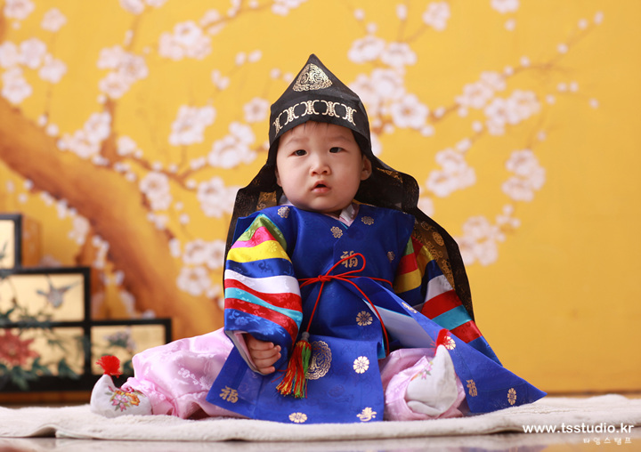
비트캠프 JAVA 기반 웹&앱 개발자 양성과정
프로젝트 멤버 소개
프로젝트 개요
구현 목적(게임 룰)
클래스 구조
주요 기능 및 특징
후기 및 피드백
PM
PL
PL
김세진
신경식
임주희
조장
코딩, 서버-클라이언트 구현, PPT 등
팀원
자료 조사, 코딩, 클라이언트 등
팀원
UI 디자인, PPT, 클라이언트 등

Slide 3
비트캠프 JAVA 기반 웹&앱 개발자 양성과정
프로젝트 타임테이블
프로젝트 개요
구현 목적(게임 룰)
클래스 구조
주요 기능 및 특징
후기 및 피드백
발표일 (19일)
18일
프로젝트 발표
프로그램 시연
Q&A
15 ~ 17일
발표 PPT 제작
프로그램 테스트 및
.exe 패키징
후기 및 피드백 취합
코딩
12일 ~ 14일
서버 – 클라이언트 구현
디버깅
리팩토링
GUI 구현
프로젝트 시작 (11일) ~
베이스 레이아웃 구성
그래픽 소스 디자인
주제 선정 및 계획
아이템 벤치마킹 및 선정
기획안 작성, PPT 제작
기획
구현 Part. 1
구현 Part. 2
마무리 및 발표 준비
발표

Slide 4





비트캠프 JAVA 기반 웹&앱 개발자 양성과정
핵심 게임 룰 설명
팀원 소개
구현 목적(게임 룰)
클래스 구조
주요 기능 및 특징
후기 및 피드백
게임은 최소 2명 이상, 최대 4명일 때 시작할 수 있음
현재 모든 참여자들이 준비했을 때, 게임이 시작됨
게임이 시작되면, 무작위로 문제 출제자가 선택됨
출제자로 선정되면 캔버스를 조작할 수 있으며,
무작위로 선택된 단어가 상단부에 디스플레이됨
출제자를 제외한 나머지 참여자들은
오직 묘사된 그림만을 보고 정답을 유추해야 함
출제자는 채팅이 불가능하며, 제한 시간이 존재함
가장 먼저 정답을 타이핑한 참여자는 점수 1점 획득한 라운드가 종료되고 게임 시작 대기 상태로 복귀
(제한 시간 3분을 초과하였거나, 중도 이탈자가
발생했을 경우에도 라운드가 종료됨)

Slide 5
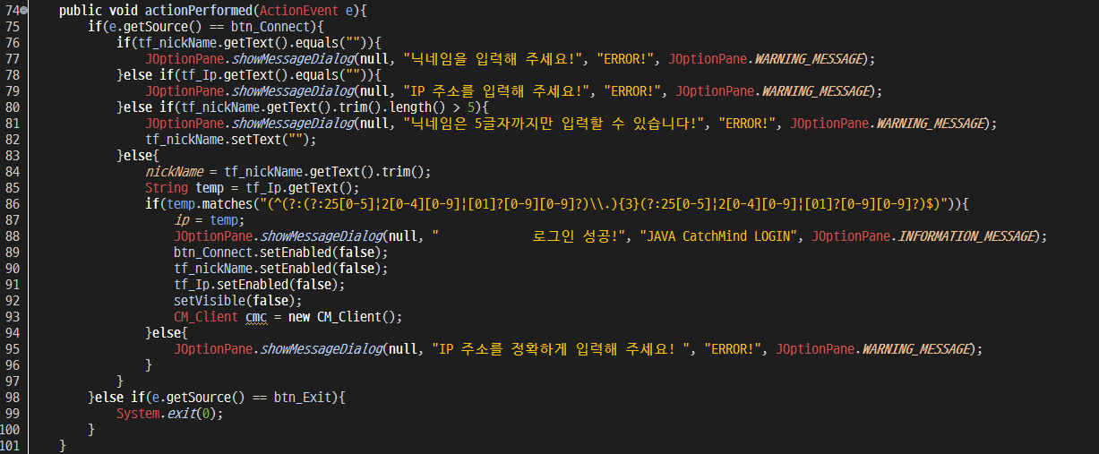

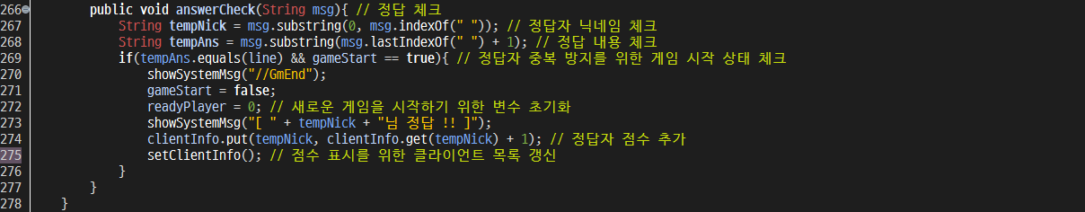
비트캠프 JAVA 기반 웹&앱 개발자 양성과정
주요 예외 상황 처리
팀원 소개
구현 목적(게임 룰)
클래스 구조
주요 기능 및 특징
후기 및 피드백
꼬리를 무는 예외들
게임 룰 구현 과정에서 마주하는 주요 예외 상황들
닉네임 글자수 제한,
닉네임 중복 방지
, IP 주소 체크 등
게임 중이거나, 제한 인원(4명) 초과시 소켓 연결 비허용
가장 먼저 정답을 말한 사람만 정답 처리
게임 중 이탈자(접속 종료) 발생시 라운드 강제 종료
출제자가 아닐 경우 캔버스 조작 금지하기 & 문제 보이지 않게 하기
라운드 종료시 각종 게임 통제 변수, 컴포넌트 등 확실히 초기화하기
…

Slide 6
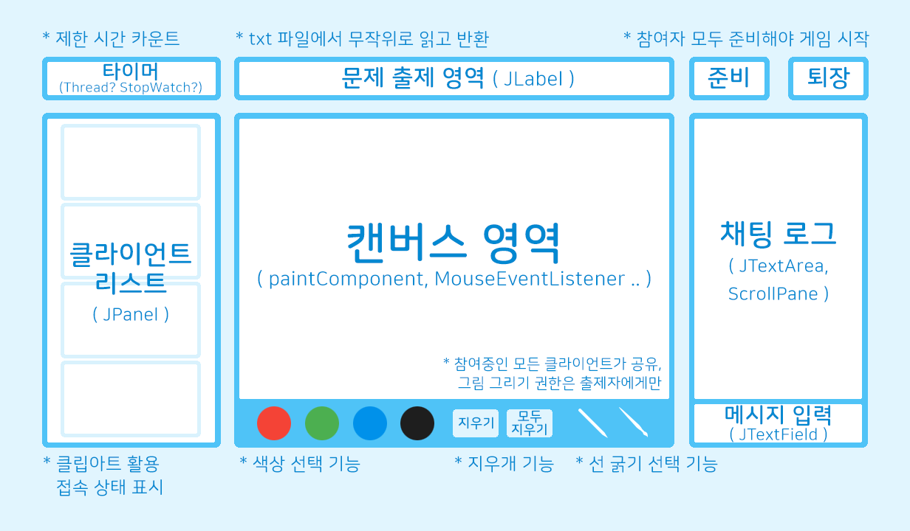
비트캠프 JAVA 기반 웹&앱 개발자 양성과정
초기 레이아웃 구상안
팀원 소개
구현 목적(게임 룰)
클래스 구조
주요 기능 및 특징
후기 및 피드백

Slide 7
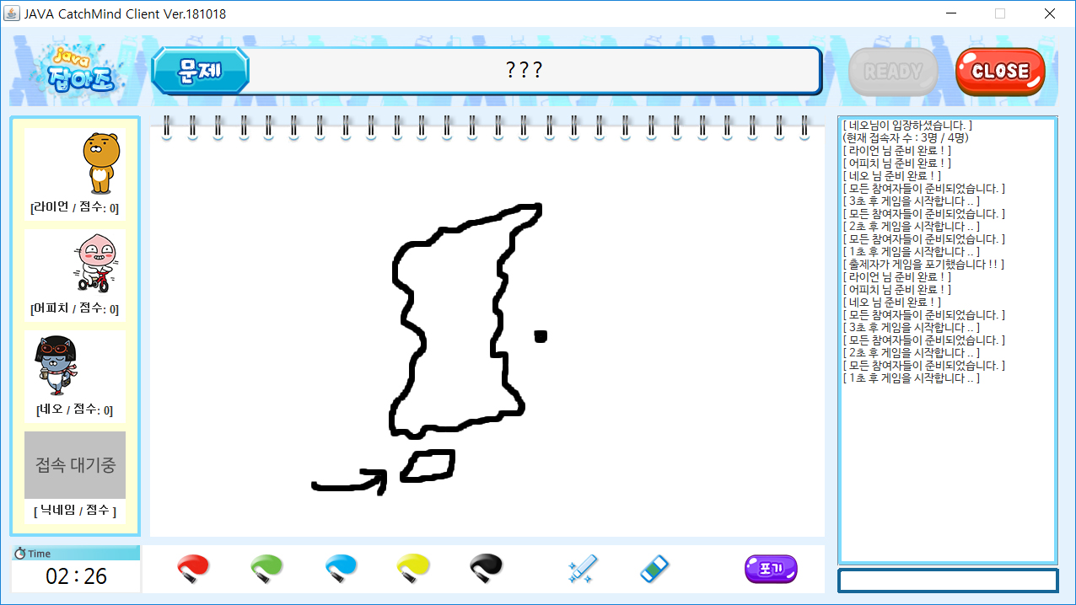
비트캠프 JAVA 기반 웹&앱 개발자 양성과정
최종 UI 구현
팀원 소개
구현 목적(게임 룰)
클래스 구조
주요 기능 및 특징
후기 및 피드백
문제 출제 영역(Label)
준비/나가기 버튼(Button)
로고 영역
(Label)
채팅 로그
(TextArea)
참여자 목록
(Panel, Label)
캔버스 영역
(Panel, Graphics2D)
남은 시간
타이머
메시지 입력
(TextField)
캔버스 옵션 패널_컬러 피커
캔버스 옵션 패널_지우개

Slide 8



비트캠프 JAVA 기반 웹&앱 개발자 양성과정
클래스 구조
팀원 소개
구현 목적(게임 룰)
클래스 구조
주요 기능 및 특징
후기 및 피드백
Server.class
Login.class
Client.class
- Server.class
- $GameManager.class
- $Exam.class
- $StopWatch.class
- Login.class
- Client.class
- $Sender.class $Listener.class
- $CanvasHandler $Brush.class
GUI 서버 구현, 소켓 연결 관리
게임 관리 및 통제, 공유 자원 관리
무작위 문제 출제 기능 구현부
남은 시간을 표시하는 스톱워치 구현부
GUI 로그인 윈도우 구현
클라이언트 닉네임, IP 주소 관리
입력값 필터
GUI 클라이언트 구현, 소켓 생성
이벤트 리스너 연결 및 처리
채팅 송수신 및 게임 통제 명령어 필터링
클라이언트 목록 업데이트
캔버스 (그림 그리기 기능) 구현

Slide 9


비트캠프 JAVA 기반 웹&앱 개발자 양성과정
로직 구조 도식
팀원 소개
구현 목적(게임 룰)
클래스 구조
주요 기능 및 특징
후기 및 피드백
클라이언트 이름, 스트림, 소켓 및
점수, 문제 등 중요 공유 자원 관리
명령어 송/수신을 통한 게임 통제
(게임 진행 상황, 정답 처리 등 .. )
- (클라이언트)마우스 좌표 서버 송신 ->
(서버)브로드캐스트를 통한 캔버스 공유
일반 채팅과 명령어를 고유 식별자로
구분하여 메시지를 주고받음

Slide 10




비트캠프 JAVA 기반 웹&앱 개발자 양성과정
핵심 기능 및 정체성
팀원 소개
구현 목적(게임 룰)
클래스 구조
주요 기능 및 특징
후기 및 피드백
캔버스_그림 그리기 및 공유
멀티 채팅
마우스 좌표 송수신을 통한
실시간 캔버스 공유
색상 선택, 지우기/모두 지우기 기능
AntiAliasing 적용을 통한 부드러운 선 표현
01
02
지난 수업 중 학습한 내용을 활용하여
클라이언트간 멀티 채팅 기능 구현
출제자인 경우 일시적 채팅 기능 비활성화
캔버스
채팅
GUI
ETC
GUI_버튼 이벤트
무작위 문제 출제 및 타이머
게임 준비 / 나가기, 문제 포기,
캔버스 제어 기능을 GUI와 연동하여 구현
직접 제작한 디자인 소스를 활용하여
기본적인 UI / UX 디자인 구현
지난 수업에서의 ‘로또’과제에서 착안,
txt 파일에서 문제 목록을 읽어와
DB 없이 문제 출제 기능 구현
스레드를 활용한 스톱워치 구현
03
04

Slide 11




비트캠프 JAVA 기반 웹&앱 개발자 양성과정
아쉬운 점 & 개선사항
팀원 소개
구현 목적(게임 룰)
클래스 구조
주요 기능 및 특징
후기 및 피드백
불완전한 캔버스 기능
마우스를 빠르게 움직이는 경우, 곡선이 불완전하게 그려짐
구조적인 문제로서, 빠르게 연속된 곡선을 그릴 수 없기 떄문에
외부 라이브러리와 알고리즘을 통해 보정, 보완해야 함
대기실 + 다중 게임 룸 구현
채팅 부가기능 구현
보다 많은 클라이언트들을 수용할 수 있는
다중 게임 룸을 구현하지 못한 아쉬움
귓속말, 강퇴, 이모티콘 등
채팅 확장 기능 구현 목표
직관성, 시인성 개선
다수의 시스템 메시지로 인한 시인성, 가독성 부족
말풍선을 활용한 채팅 시인성 개선 목표

Slide 12

비트캠프 JAVA 기반 웹&앱 개발자 양성과정
프로젝트 후기
팀원 소개
구현 목적(게임 룰)
클래스 구조
주요 기능 및 특징
후기 및 피드백
“ 개발은 혼자선 하기 어려운 것이라는 사실을 깨달았습니다.“
“ 별 거 아니라고 생각했던, 단순한 로직도 막상 실제로 구현하기에는 쉽지 않다고 느꼈습니다. ”
“ 디버깅과 리팩토링의 중요성을 절실히 체감했습니다. “
신경식
김세진
“ 프로젝트를 시작하기 전, 스트림과 네트워크를 완벽하게 마스터 했더라면 완성도를 조금 더 높일 수 있었을 것 같은데 그러질 못해서 아쉽습니다. 코드를 짜면서 완벽할거라 생각했던 부분이 생각보다 많은 오류를 생성해서 고생을 했습니다. “
“ 역시 개발은 쉽지 않다는 걸 다시 한 번 느꼈고, 앞으로 코딩 공부를 더 열심히 해야겠다고 생각했습니다. 수업을 들은지 한달 반만에 게임을 구현할 수 있다는게 신기하고 재미있었습니다. “
임주희

Slide 13
T H A N K Y O U !

